Slide 1
2016
ДинаЭнерджетикс в Тюменской области -
импортозамещение и современные технологии
Вильгельм Зонненберг

Slide 2
Завод
Завод по выпуску перфорационных систем и оборудования к ним расположен в Нижнетавдинском районе, тюменской области в 60 км от города Тюмень.
Объём инвестиций в первый этап - изготовление перфорационных систем - составил 600 млн рублей.
Объём инвестиций в прозводство кумулятивных зарядов составил 900 млн рублей.
Общий объём инвестиций составил 1,5 млрд рублей.
За три года в трех километрах от с. Казанка выросло высокотехнологичное и безопасное производство, которое после выхода на проектную мощность способно ежегодно поставлять нефтяникам и газовикам 24 тыс. перфораторов и 1,5 млн кумулятивных зарядов.
Все технологические процессы на заводе полностью автоматизированы.
В планах компании - строительство цеха специальных детонирующих шнуров – предполагаемая сумма 250 млн рублей.

Slide 3
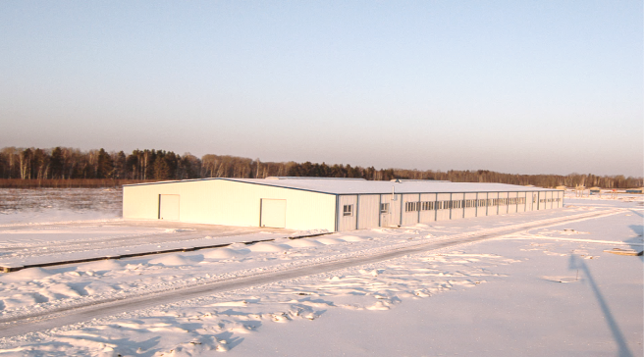
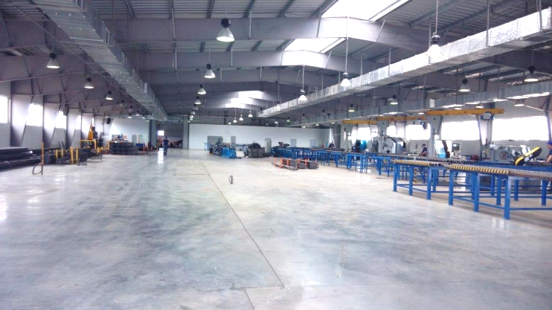
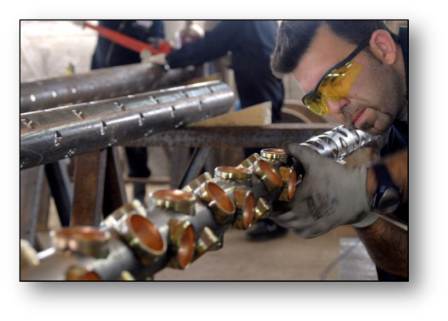
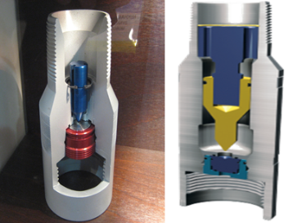
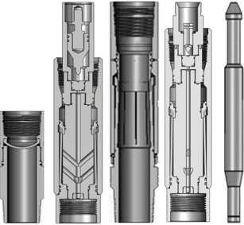
Цех металлообработки

Slide 4
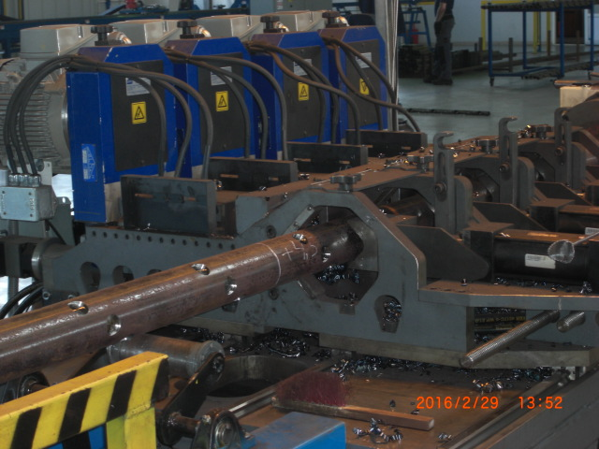
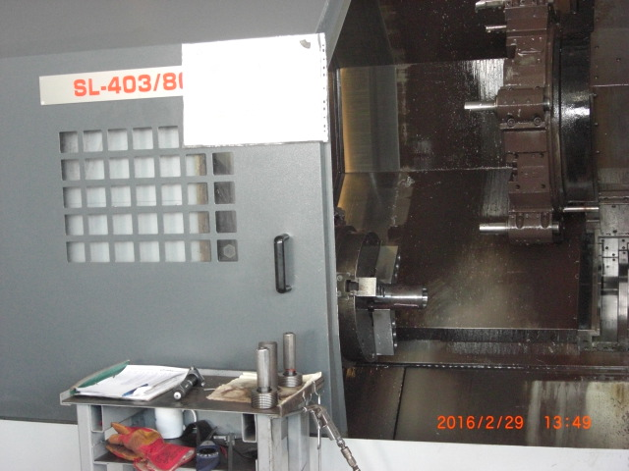
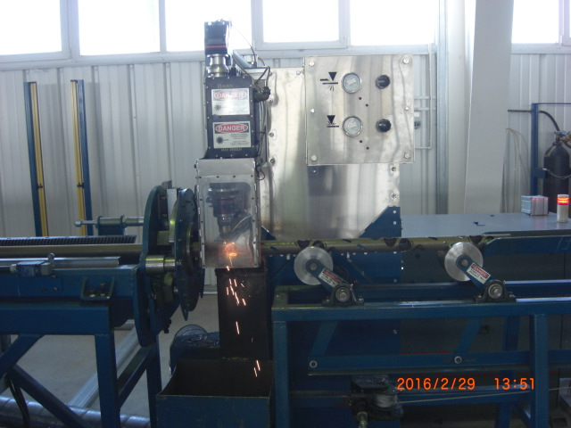
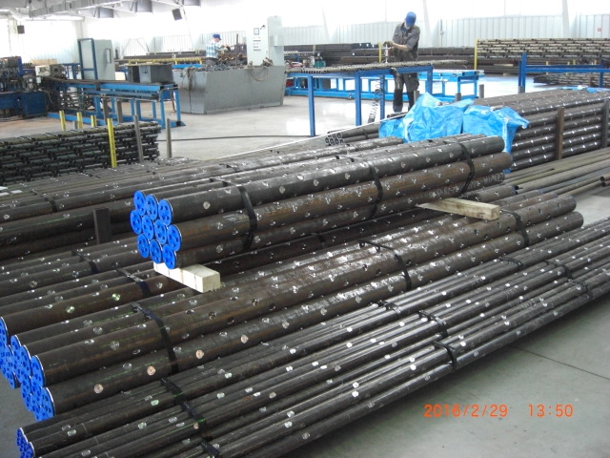
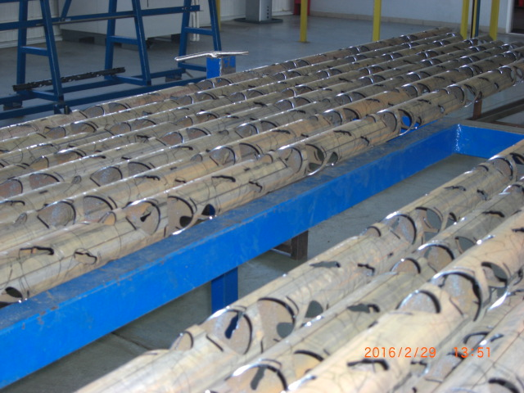
Цех металлообработки

Slide 5
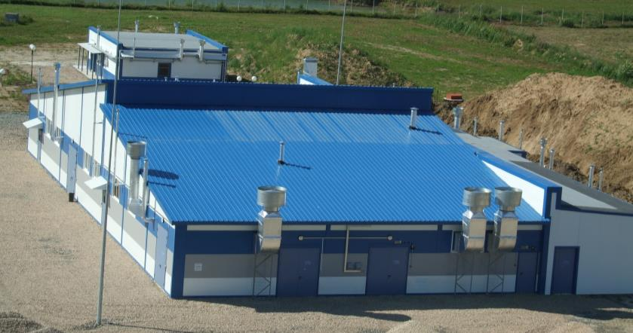
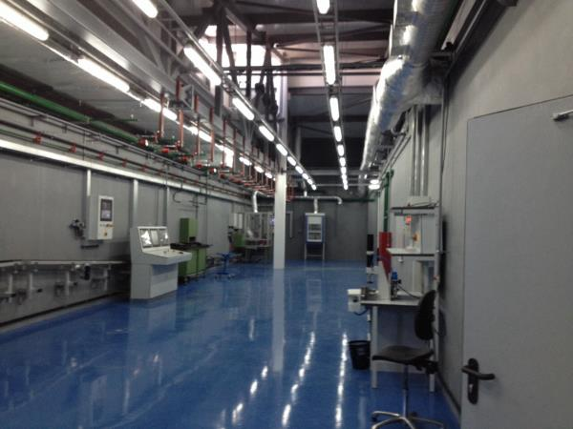
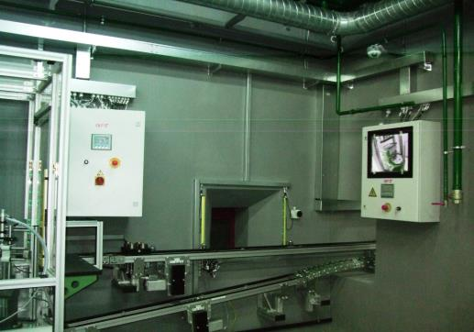
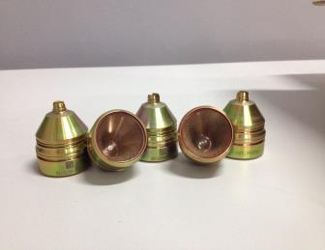
Цех по выпуску кумулятивных зарядов

Slide 6
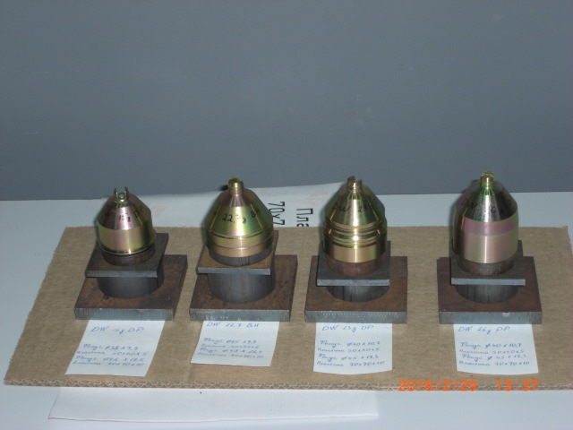
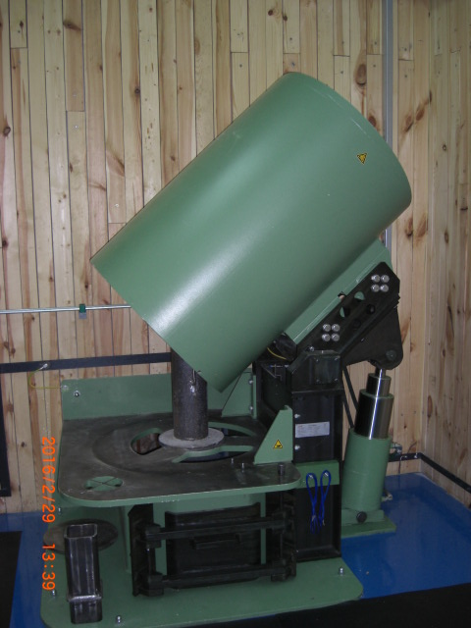
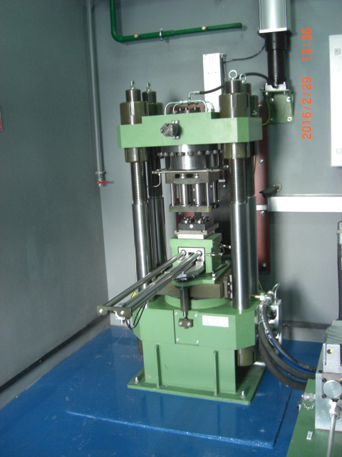
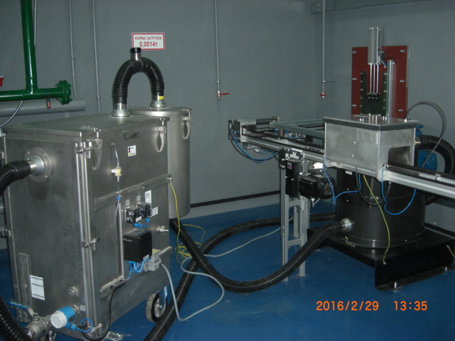
Цех по выпуску кумулятивных зарядов

Slide 7
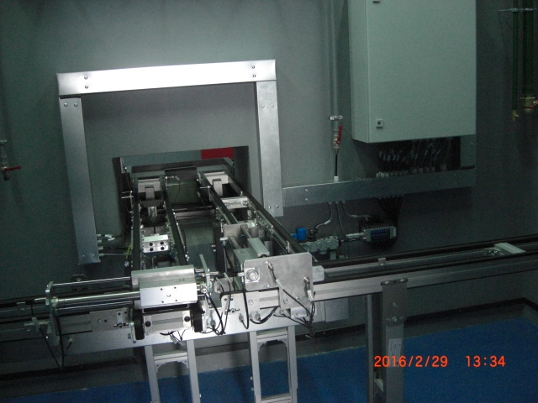
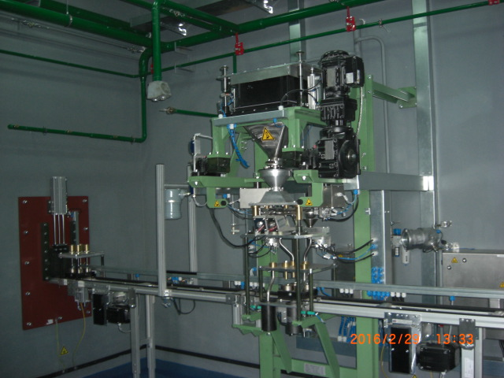
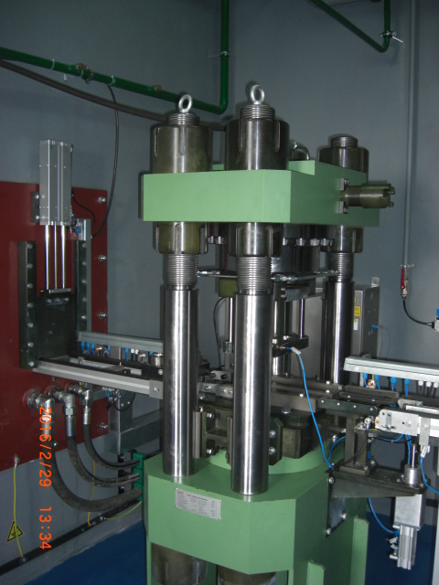
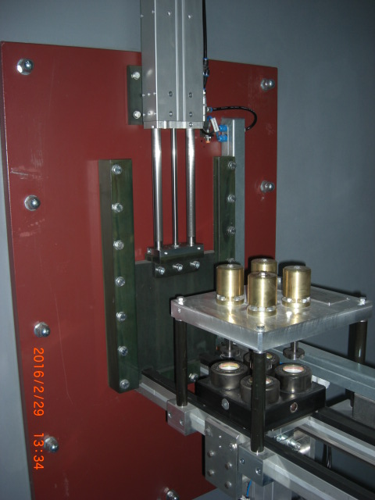
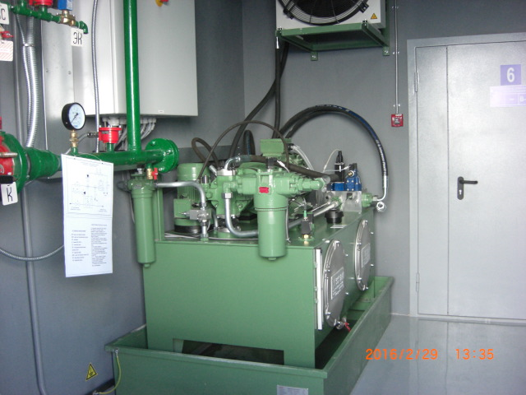
Цех по выпуску кумулятивных зарядов

Slide 8
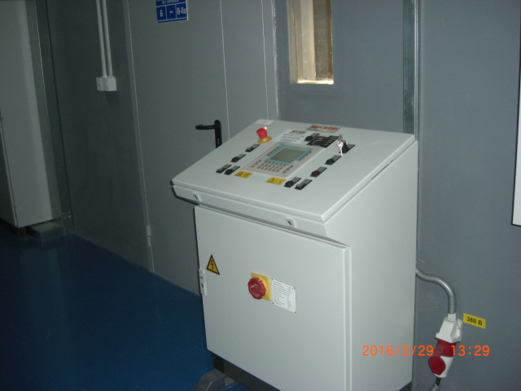
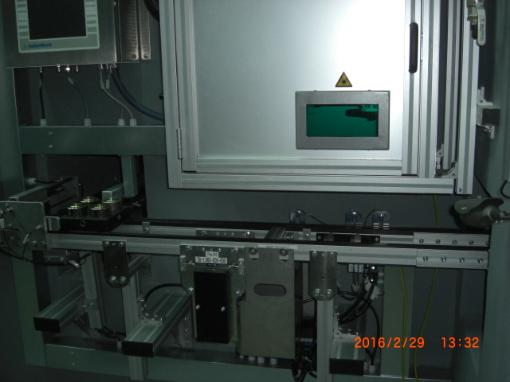
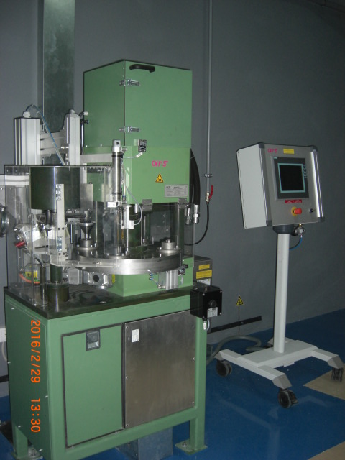
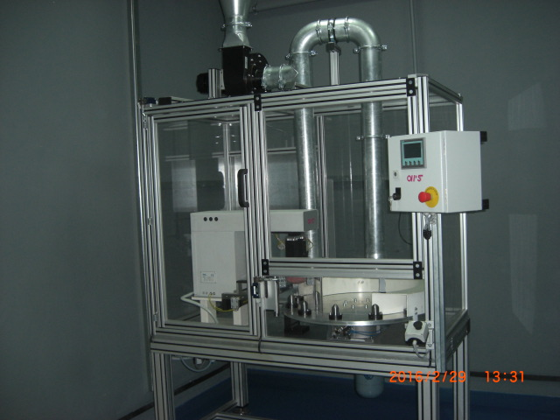
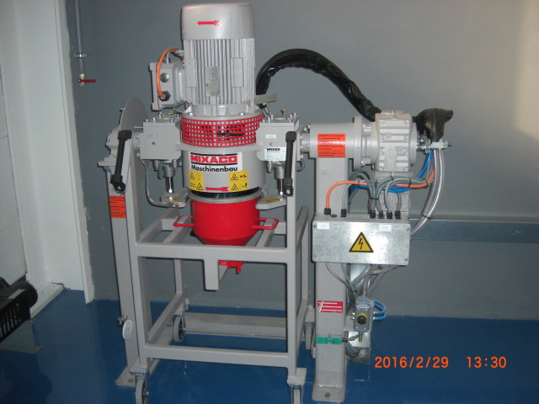
Цех по выпуску кумулятивных зарядов

Slide 9
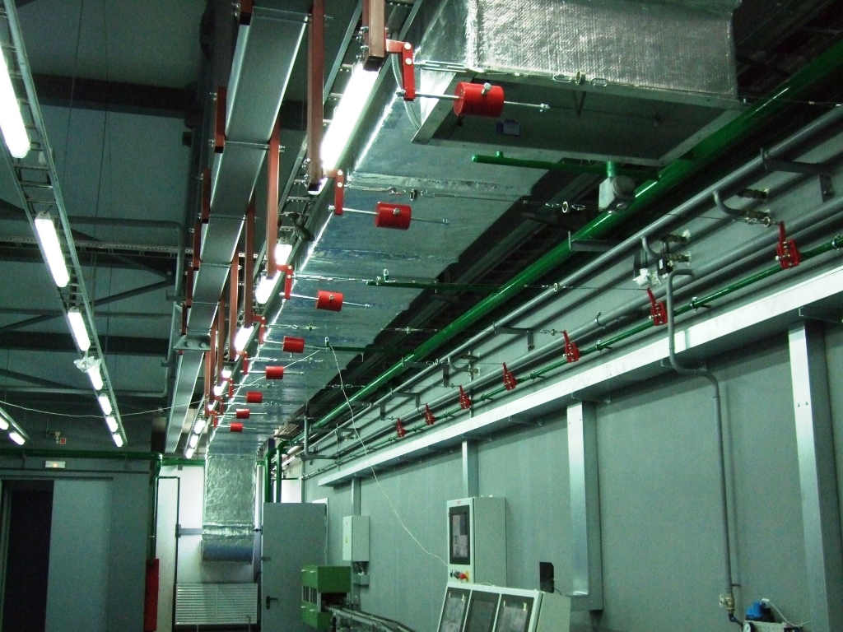
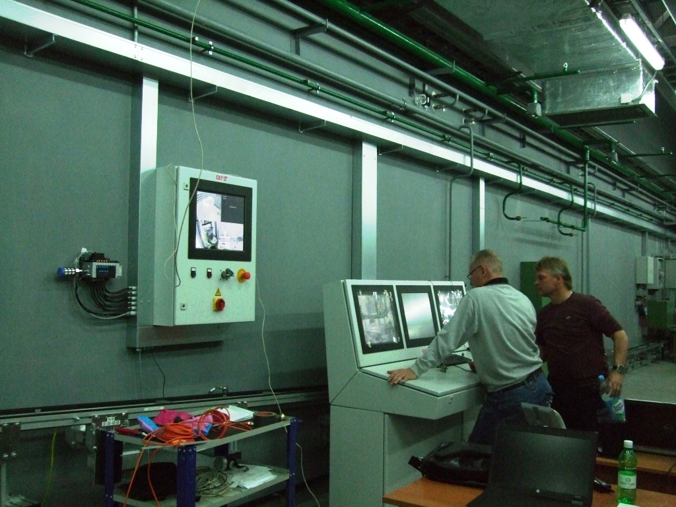
Цех по выпуску кумулятивных зарядов

Slide 10
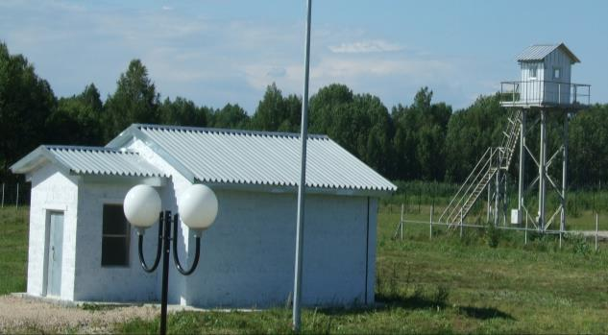
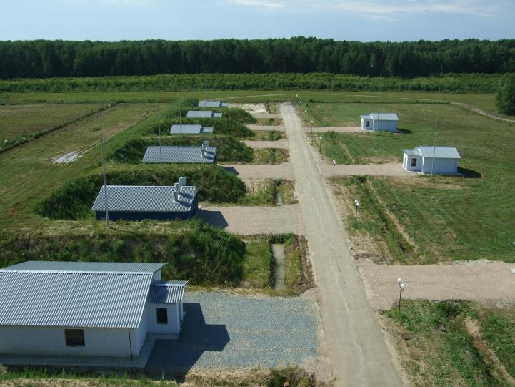
Склады ВМ

Slide 11
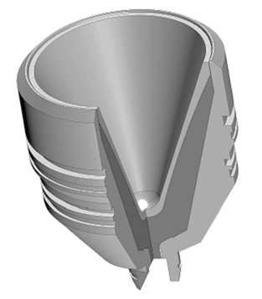
Импортозамещение
ООО «Динаэнерджетикс Сибирь»
Российская компания
1.Регистрация предприятия согласно законодательства РФ
2.Персонал – граждане РФ
3.Оплата налогов согласно законодательства РФ в местный и федеральный бюджет
Локализация производства
Российское сырье
Российский продукт

Slide 12
выводы
Новое предприятие позволит:
Резко Сократить импорт данной проукции
шире применять новые прогрессивные технологии
Повысить эффективность решения логистических задач
Тесно взаимодействовать с заказчиками и потребителями продукции в вопросах модернизации и внедрения современных технологий

Slide 13
выводы
Оборот предприятия:
2015 год 75 млн рублей
2016 год 475 млн рублей, экспорт – 40 млн
2017 год (план) 800 млн рублей
2018 год (план) 1,2 млрд рублей

Slide 14
выводы
Количество сотрудников:
2015 год 41 человек
2016 год 60 человек
2017 год (план) 75 человек
2018 год (план) 90 человек
Доставка персонала за счет предприятия
20% персонала из близлежащих деревень

Slide 15
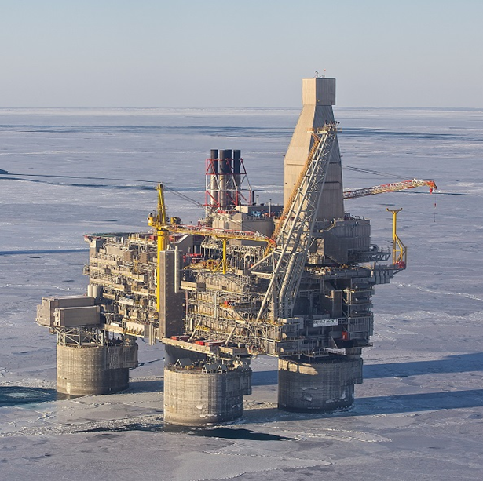
Заключение
Спасибо за внимание

